Slide 1
আজকের পাঠে সবাইকে স্বাগত

Slide 2
শিক্ষক পরিচিতি
সৈয়দ মোঃ আব্দুল হাছিব
সহকারী শিক্ষক
টি সাহেব বাড়ী সরকারি প্রাথমিক বিদ্যালয়
নাংগলকোট,কুমিল্লা।
Email:armanhasib5@gmail.com

Slide 3
পাঠ পরিচিতি
শ্রেনিঃ প্রাক- প্রাথমিক
বিষয়ঃ প্রাক –গাণিতিক ধারণা (মোটা- চিকনের ধারণা)

Slide 4
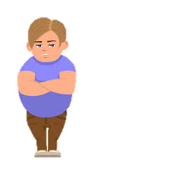
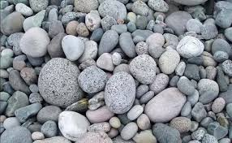
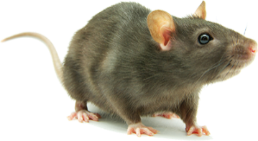
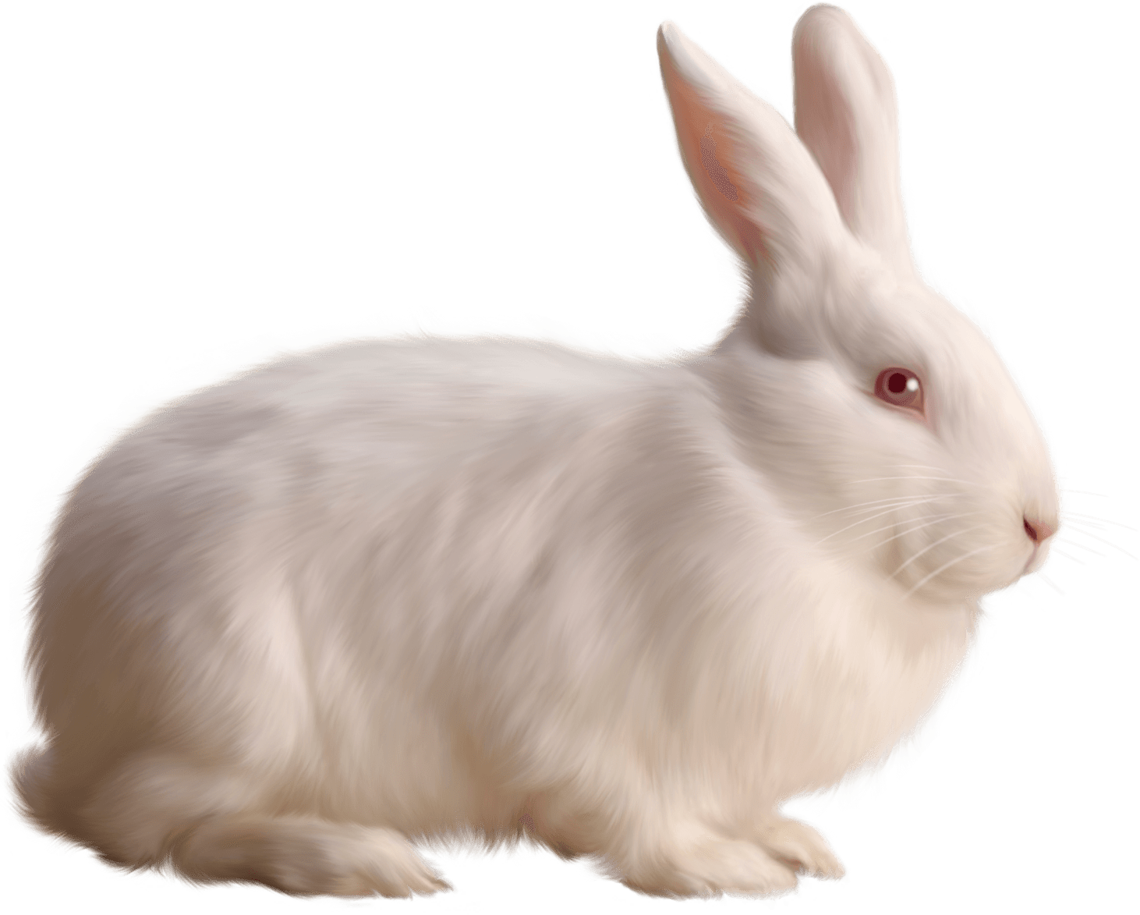
এসো আমরা কিছু ছবি দেখি

Slide 5
আজকের পাঠ...
তুলনা করা (মোটা-চিকন)

Slide 6
শিখনফল
বিভিন্ন জিনিসের মাঝে তুলনা করতে পারবে।

Slide 7
ছবি দেখে বলো-
এখানে কে চিকন?
মোটা
চিকন

Slide 8
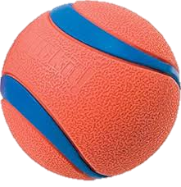
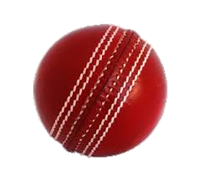
ছবি দেখে বলো-
এখানে কোনটা মোটা?
মোটা
চিকন

Slide 9
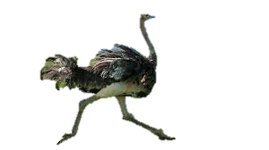
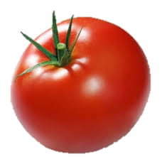
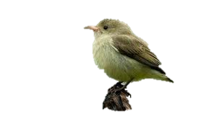
মোটা কোনটি বলো-
চিকন কোনটি বলো-
মূল্যায়ন
মোটা
চিকন

Slide 10
সবাইকে ধন্যবাদ

